Slide 1
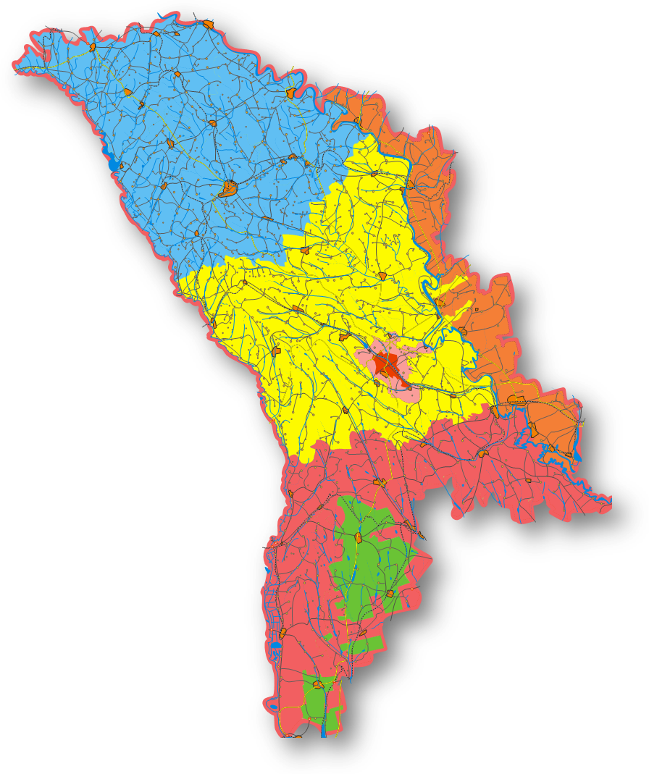
Cooperarea internațională factor esential în procesul de integrare europeană a Republicii Moldova
www.mdrc.gov.md

Slide 2
hg
Colaborarea internațională bilaterală în domeniul dezvoltării regionale (nivel național)
Federația Rusă
Memorandum de înţelegere între Ministerul Dezvoltării Regionale şi Construcţiilor al Republicii Moldova şi Ministerul Dezvoltării Regionale al Federaţiei Ruse în domeniul cooperării interregionale, (semnat la 11 septembrie 201 2, la Moscova).
Polonia
Memorandum de Înţelegere între Ministerul Dezvoltării Regionale şi Construcţiilor al Republicii Moldova şi Ministerul Afacerilor Externe al Republicii Polonia privind crearea centrului informațional pentru autoritățile publice locale din Moldova, (semnat la 29 iunie 2012 , la Chișinău).
Memorandumul de Înţelegere privind cooperarea în domeniul dezvoltării regionale între Ministerul construcţiilor şi dezvoltării regionale al Republicii Moldova şi Ministerul dezvoltării regionale al Republicii Polonia (semnat la Varşovia la 18 februarie 2010.)

Slide 3
hg
Colaborarea internațională bilaterală în domeniul dezvoltării regionale (nivel național)
Letonia
Acordul între Ministerul Dezvoltării Regionale şi Construcţiilor al Republicii Moldova şi Ministerul Protecției Mediului și Dezvoltării Regionale al Republicii Letonia de colaborare în domeniul dezvoltării regionale (semnat la 28 iunie 2012, la Chișinău).
România
1. Acordul privind colaborarea între Ministerul Dezvoltării Regionale şi Construcţiilor al Republicii Moldova şi Ministerul Dezvoltării Regionale şi Turismului al României (semnat la 3 martie 2012, la Iași).
2. Acordul între Guvernul Republicii Moldova şi Guvernul României privind implementarea programului de asistenţă tehnică şi financiară în baza unui ajutor financiar nerambursabil în valoare de 100 milioane de euro, acordat de România Republicii Moldova (semnat la 27 aprilie 2010 la Bucureşti)
+ 2 Protocoale adiționale
Estonia Acordul de Cooperare între Ministerul Administraţiei Publice Locale al Republicii Moldova şi Ministerul Afacerilor Interne al Republicii Estonia (semnat la 4 noiembrie 2008, la Tallinn)

Slide 4
hg
Colaborarea internațională bilaterală în domeniul dezvoltării regionale (nivel regional)
Agenția de Dezvoltare Regională Nord
Agenția de Dezvoltare Regională Vest din România -2011
Agenția de Dezvoltare Regională Nord-Est din România – 2011
Agenția de Stat de Dezvoltare Regională din Letonia -2010
Agenția de Dezvoltare Regională Centru
Agenția de Dezvoltare Regională Centru din România - 01.12. 2012
Agenția de Dezvoltare Regională Senec-Pezinok din Slovacia -2012
Agenția de Dezvoltare Regională și Locală din Estonia – 2012
Agenția de Dezvoltare Regională Sud
Acord de colaborare Provincia di Novara din Italia 2012
Agenția de Dezvoltare Internațională a Cehiei 2012
Asociația BirdLife International, filiala din Ucraina 2012

Slide 5
hg
Obiectivele Parteneriatelor
Obținerea unei dezvoltări social-economice echilibrate;
Consolidarea oportunităților financiare, instituționale și umane pentru dezvoltarea regională;
Consolidarea structurii instituționale prin dezvoltarea capacităților și schimb de experiență;
Facilitarea parteneriatelor între reprezentanții autorităţilor și instituțiilor publice, care activează în aria regiunile de dezvoltare ale părților.
Schimb de experiență în aria regiunii de dezvoltare în scopul dezvoltării capacitaților tehnice ale angajaţilor celor doua ADR, pentru dezvoltarea și managementul proiectelor;
Stimularea ideilor de proiecte regionale de interes comun, elaborarea acestora şi identificarea resurselor financiare pentru implementarea lor;
Obținerea și utilizarea fondurilor în cadrul programelor de sprijin a Uniunii Europene identificate ca oportunitate de participare de către parteneri;
Transfer de cunoştinţe privind pregătirea pentru aderare la Uniunea Europeana a Republicii Moldova.

Slide 6
hg
Activități de internaționalizare ale Agențiilor de Dezvoltare Regională
Facilitează atragerea investiţiilor străine directe în regiune
Reprezintă puntea de legătură între autorităţile locale, cele naţionale şi instituţiile europene relevante
Facilitează parteneriate regionale, cunoaşterea politicilor şi practicilor Uniunii Europene, precum şi a principiilor care stau la baza politicilor de dezvoltare regională
Identifică şi promovează proiecte de interes regional şi local, precum şi proiecte de cooperare intraregională
Reprezintă regiunea în reţele şi parteneriate inter-regionale europene
Colaborează cu organisme şi instituţii similare din Uniunea Europeană şi participă la implementarea proiectelor internaţionale de interes regional şi local

Slide 7
hg
Formele de cooperare:
Servicii de Asistenţa tehnică;
Cursuri de instruire, întrevederi şi seminarii specializate;
Vizite de lucru şi schimb de experienţă organizate la diferite nivele;
Organizarea evenimentelor comune ( de ex. Forumuri economice interregionale)
Organizare evenimente de prezentare a oportunităților și provocărilor legate de fondurile asistate de UE;
Schimb de informaţii în domeniul dezvoltării regionale;
Orice altă cooperare relevantă care poate fi convenită de comun acord.

Slide 8
hg
Inițiative regionale și macroregionale
Programele de cooperare transfrontalieră
Programul Operaţional Comun România-Ucraina-Republica Moldova
Programul Operaţional Comun Bazinul Mării Negre 2007-2013
Program de Cooperarea Transnaţional pentru Europa de Sud-Est 2007-2013
Strategia Uniunii Europene pentru Regiunea Dunării
Euroregiunile la care RM este parte

Slide 9
hg
ORGANISME INTERNAŢIONALE pentru APL
Comitetul Regiunilor
AIMF (Asociaţia Internaţională a Primarilor de Oraşe şi Metropole Francofone
Liga Oraşelor Istorice
ENERGIE-CITES
Consiliul European al Municipalităților si Regiunilor

Slide 10
hg
City to city cooperation – Înfrăţirile oraşelor din RDC
Criuleni - Orăștie, România
Hînceşti - Ploieşti, România
Ialoveni- Force, Italia, Gmina Lesznowola, Polonia
Montefortino, Italia, Pocheon, Korea de Sud, Radnevo, Bulgaria, Tomeşti, România, Topraisar, România, municipiul Paşcani, România, oraşul Gliboca, regiunea Cernăuţi, Ucraina,
Nisporeni - Lugoj, România, Sîngeorz-Băi, România
Orhei - Bicaz, România, Piatra Neamţ, România
Ungheni - Auce, Latonia , Carmel, Israel, Dmitrovsk, Federaţia Rusă
Konin, Polonia, Reghin, România, Vasilkov, Ucraina, Winston-Salem, Statele Unite ale Americii, Cascais, Portugalia
Orașul italian Corciano și orașul Sighişoara , România au cîștigat al 58-lea Premiu European pentru dinamism în cadrul activităților de cooperare în baza Acordului de Înfrățire semnat oferit de Consiliul European al Municipalităților si Regiunilor (CEMR)
Force, Italy Gmina Lesznowola, Poland Montefortino, Italy Pocheon, South Korea | Radnevo, Bulgaria Tomeşti, Romania Topraisar, Romania

Slide 11
hg
Exemplu de participarea parteterilor PEV în Programele UE Programul cadru 7
(țările Parteneriatului Estic)

Slide 12
hg
RECOMANDĂRI (APL):
Inițierea proiectelor de dezvoltare locală plasată sub responsabilitatea comunității
Dezvoltarea abordărilor integrate de tipul “de jos in sus”
Stimularea capacităților comunităților și stimularea inovării
Promovarea proprietății comunității prin creșterea gradului de participare și consolidarea sentimentului de implicare și proprietate
Bazate pe:
Grupurile de acțiune locală (interese socio-economice locale ale APL, ONG, business, etc)
Strategiile de dezvoltare locală – coerente cu programele relevante de finanțare
Elaborarea proiectelor sprijinite din mai multe fonduri, programe operaționale finanțate din fonduri multiple și finanțare încrucișată, inclusiv națională
Abordare funcțională pentru intervenții la scară regională în cadrul unor platforme de dezvoltare urbană.
Promovarea Green projects

Slide 13
hg
UNELE SURSE DE FINANŢARE PENTRU INIŢIATIVE ŞI PROIECTE la nivel regional
Programul de Cooperate Transnațională Europa de Sud Est http://www.southeast-europe.net/en/
- POC România- Ucraina- Republica Moldova www.ro-ua-md.net
East East: Partnership Beyond Borders Program (EE:PBBP)
http://www.soros.md/en/east
Fondul Vișegrad http://visegradfund.org/
CEI - Central European Initiative
Black Sea Trust for Regional Cooperation
http://www.gmfus.org/grants-fellowships/grantmaking-programs/black-sea-trust
Youth in Action (mobility)
http://eacea.ec.europa.eu/youth/programme/who_participate_en.php#4
COST European Cooperation in Science and Technology (Scientists mobility)
http://www.cost.eu/participate/join_action

Slide 14
Vă mulțumesc pentru atenție!
Svetlana Rogov
Direcția relații internaționale și atragerea investițiilor
Svetlana.rogov@mdrc.gov.md
+373 22 204 560
www.mdrc.gov.md

